Slide 1

Место воспитательных проектов во внеурочной деятельности обучающихся
Муниципальное бюджетное общеобразовательное учреждение «Гвардейская школа-гимназия №2»
Симферопольского района Республики Крым
Заместитель директора по ВР
Нессонова Елена Вячеславовна

Slide 2



Современные педагогические технологии
Формирование навыка самостоятельной навигации
Формирование универсального умения ставить и выполнять задачи
Развитие творческой инициативы
Формирование опыта личной ответственности
Формирование опыта самостоятельной деятельности
Индивидуальное развитие личности

Slide 3
Самостоятельность обучающихся лежит в основе проектной деятельности

Slide 4
Актуальность проектной деятельности обуславливается
необходимостью понимать смысл и предназначение своей работы;
самостоятельно ставить профессиональные цели и задачи;
продумывать способы их осуществления и многое другое, что входит в содержание проекта.

Slide 5
Организация внеурочной деятельности
Подготовительный этап
Этап планирования
Этап контроля

Slide 6
Подготовительный этап
ШАГ 1
Учитываем требования ФГОС к организации внеурочной деятельности:
1.1. Направления развития личности учащихся.
1.2. Планируемые результаты освоения основной образовательной программы.
1.3. Для учета результатов образовательной программы внеурочную деятельность планируем во взаимосвязи с программами формирования и развития универсальных учебных действий, коррекционной работы, а также дополнительно:
• в начальной школе – с программами духовно-нравственного развития, воспитания учащихся, формирования экологической культуры и ЗОЖ;
• в основной и средней школе – с программой воспитания и социализации учащихся.

Slide 7
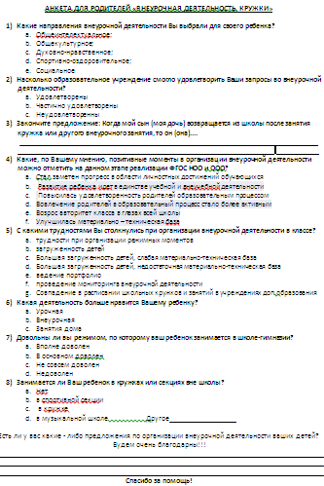
Подготовительный этап
ШАГ 2
Изучаем запросы участников образовательных отношений

Slide 8
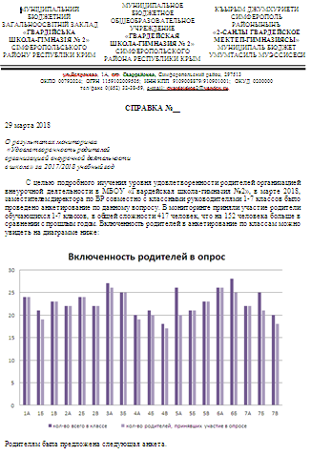
Подготовительный этап
ШАГ 2
Изучаем запросы участников образовательных отношений

Slide 9
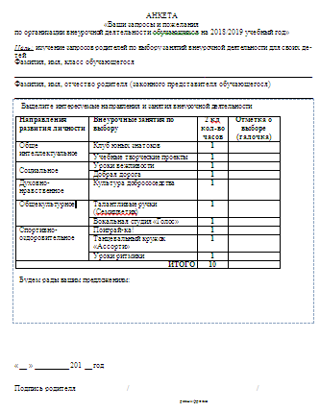
Подготовительный этап
ШАГ 2
Изучаем запросы участников образовательных отношений

Slide 10
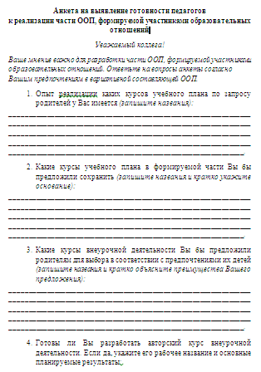
Подготовительный этап
ШАГ 2
Изучаем запросы участников образовательных отношений

Slide 11
Подготовительный этап
ШАГ 3
Определяем модель организации внеурочной деятельности
Вид модели | В чем суть
Внутри-школьная | Школа самостоятельно реализует внеурочную деятельность. Для этого школа использует собственные финансовые и кадровые ресурсы, материально-техническую базу, а также внутришкольную модель дополнительного образования
Внешняя | При отсутствии собственных ресурсов школа реализует внеурочную деятельность на базе одной или нескольких сторонних организаций – социальных партнеров
Смешанная | Школа сочетает собственные ресурсы с ресурсами сторонней организации, например, чтобы восполнить нехватку кадров или средств обучения

Slide 12
Подготовительный этап
ШАГ 4
Создаем условия для реализации внеурочной деятельности
ОБЕСПЕЧИВАЕМ
Кадровые ресурсы
Материально-техническую базу
Сетевое взаимодействие
Финансовые ресурсы

Slide 13





СЕТЕВОЕ ВЗАИМОДЕЙСТВИЕ
МБОУ ДО «ЦДЮТ»
(на базе школы работает 7 кружков)
Общество с ограниченной ответственностью «Научно-производственное предприятие «Новые образовательные технологии»
(курс по программированию
«Программируем играя»)
Некоммерческая организация «Крымский государственный фонд поддержки предпринимательства» (Федеральная программа
«Ты - предприниматель»)

Slide 14
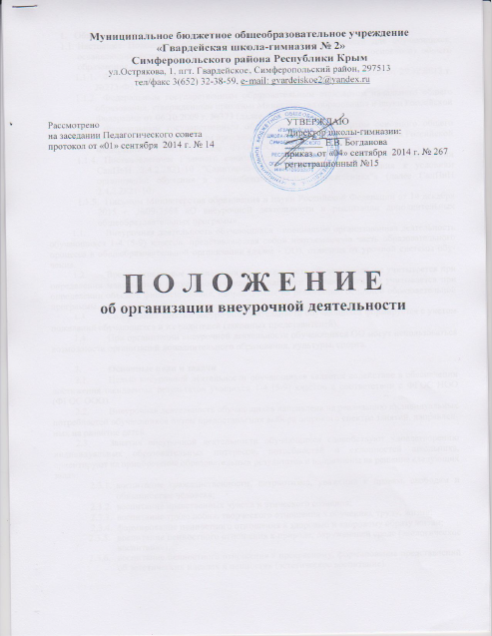
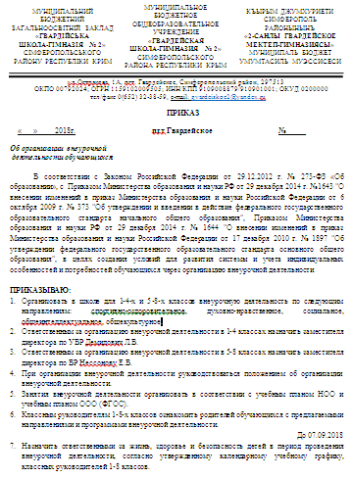
Этап планирования
ШАГ 1
Устанавливаем требования к реализации внеурочной деятельности

Slide 15
Этап планирования
ШАГ 2
Определяем объем внеурочной деятельности
- до 1350 часов за четыре года обучения на уровне начального общего образования;
- до 1750 часов за пять обучения на уровне основного общего образования;
- до 700 часов за два года обучения на уровне среднего общего образования.

Slide 16
Этап планирования
ШАГ 3
Распределяем внеурочную нагрузку
Этап планирования
ШАГ 4
Составляем рабочие программы курсов внеурочной деятельности
Этап планирования
ШАГ 5
Разрабатываем планы внеурочной деятельности

Slide 17

Что надо будет поменять в плане внеурочной деятельности
Пояснительная записка
Планируемые результаты
Мероприятия
и курсы
Новые редакции ФГОС
расширили перечень личностных результатов
Дополненные перечни личностных
и метапредметных результатов
Обновленное
содержание внеурочной деятельности

Slide 18

Четыре раздела плана, которые обязательно нужно изменить
Пояснительная записка
Планируемые
результаты
Перспективный и годовой план
Рабочие программы

Slide 19
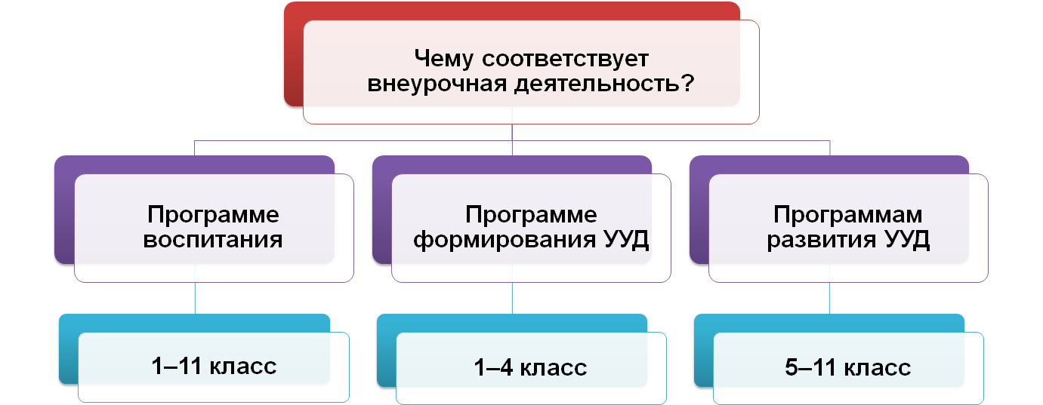
Пояснительная записка

Slide 20
МИНИСТЕРСТВО ОБРАЗОВАНИЯ И НАУКИ РОССИЙСКОЙ ФЕДЕРАЦИИ
ДЕПАРТАМЕНТ ГОСУДАРСТВЕННОЙ ПОЛИТИКИ В СФЕРЕ
ВОСПИТАНИЯ ДЕТЕЙ И МОЛОДЕЖИ
ПИСЬМО от 18 августа 2017 г. N 09-1672
МЕТОДИЧЕСКИЕ РЕКОМЕНДАЦИИ
ПО УТОЧНЕНИЮ ПОНЯТИЯ И СОДЕРЖАНИЯ ВНЕУРОЧНОЙ ДЕЯТЕЛЬНОСТИ
В РАМКАХ РЕАЛИЗАЦИИ ОСНОВНЫХ ОБЩЕОБРАЗОВАТЕЛЬНЫХ ПРОГРАММ,
В ТОМ ЧИСЛЕ В ЧАСТИ ПРОЕКТНОЙ ДЕЯТЕЛЬНОСТИ

Slide 21
В какой форме
проводят
Каждый ученик обязательно занимается
по программам внеурочной деятельности
Какие
результаты
Формы занятий отличаются
от уроков (студия, клуб, научное общество и др.)
Насколько обязательна
Личностные, метапредметные и предметные результаты
по ФГОС
Понятие «внеурочная деятельность»

Slide 22
Содержание внеурочной деятельности
ЦЕЛЬ ЗАНЯТИЙ
Ученики достигают планируемых результатов ООП каждого уровня общего образования по ФГОС
ПРОГРАММА ДЛЯ ЗАНЯТИЙ
Педагоги самостоятельно пишут и реализуют рабочую программу, которая является обязательной частью ООП

Slide 23
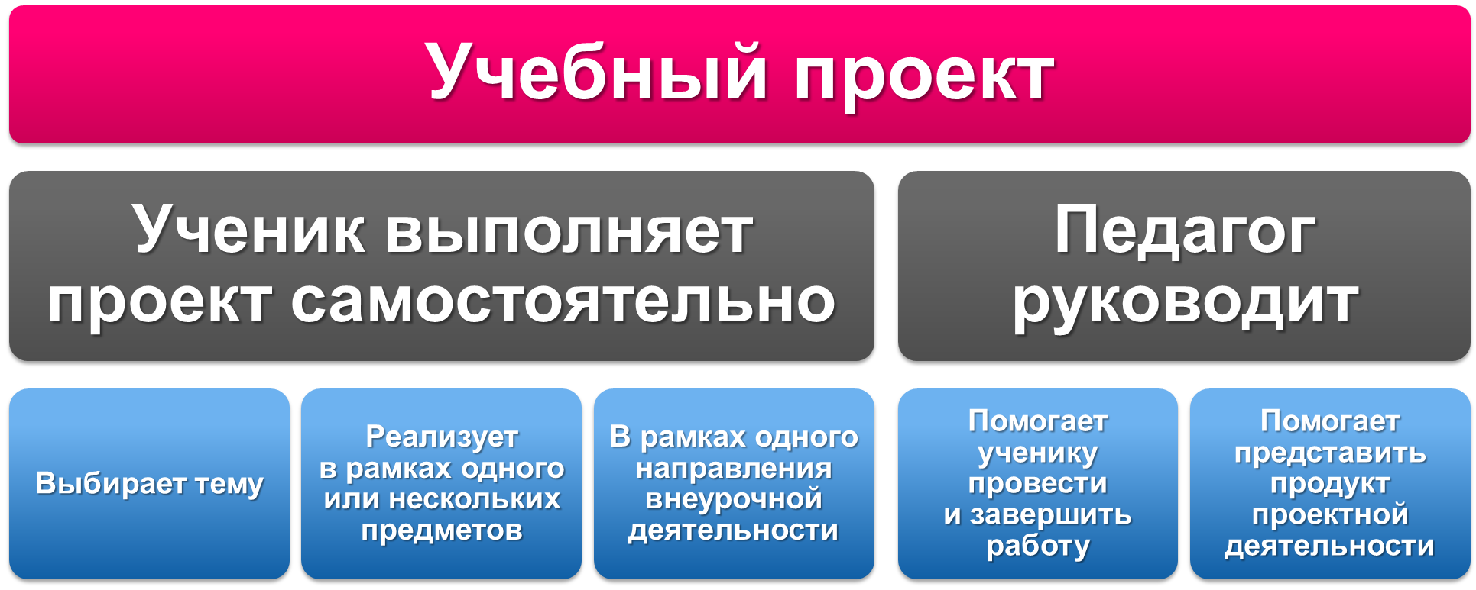
Проектная деятельность учеников на внеурочных занятиях

Slide 24
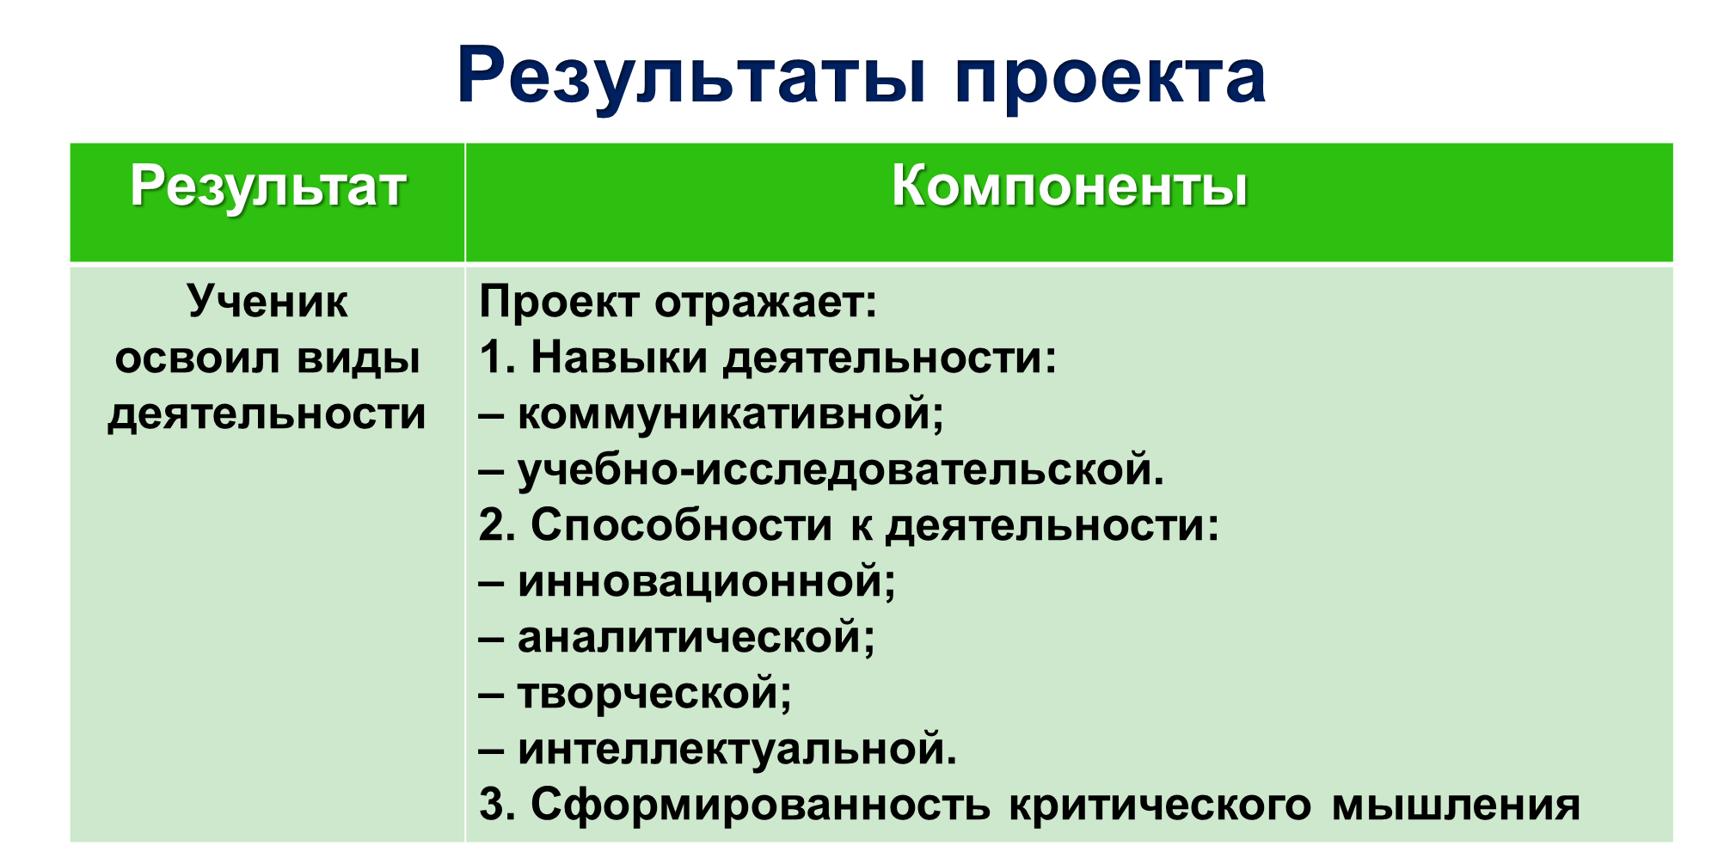

Slide 25
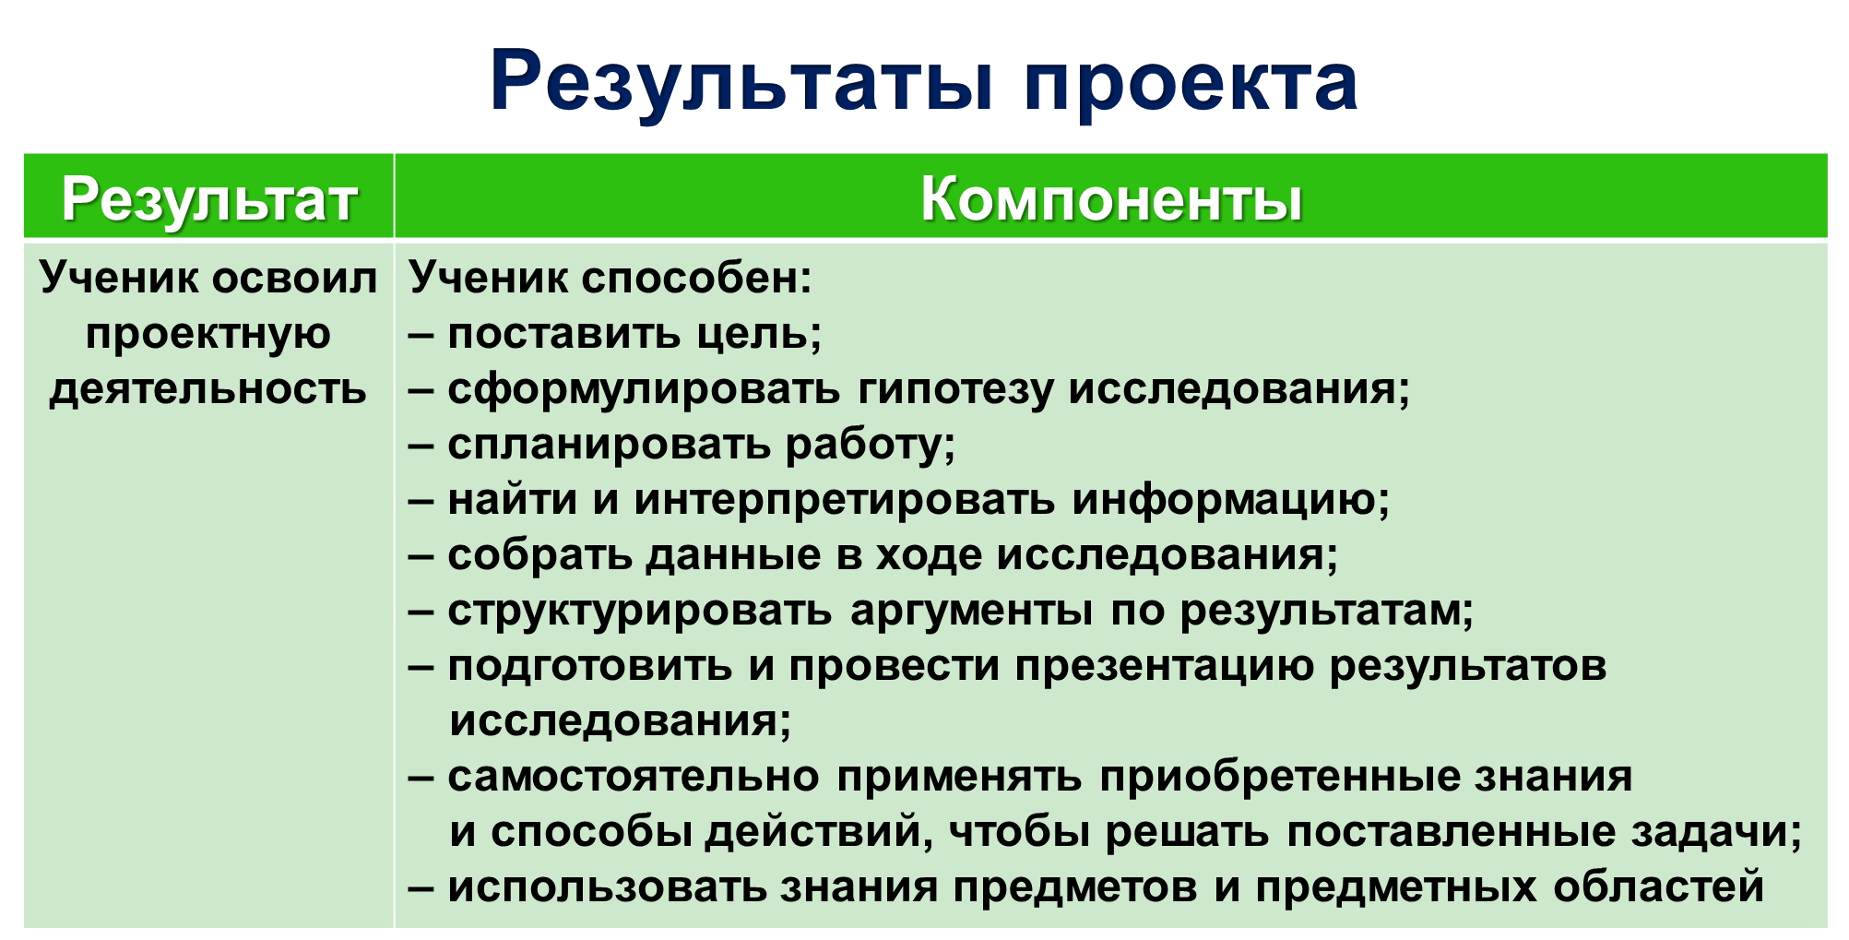

Slide 26
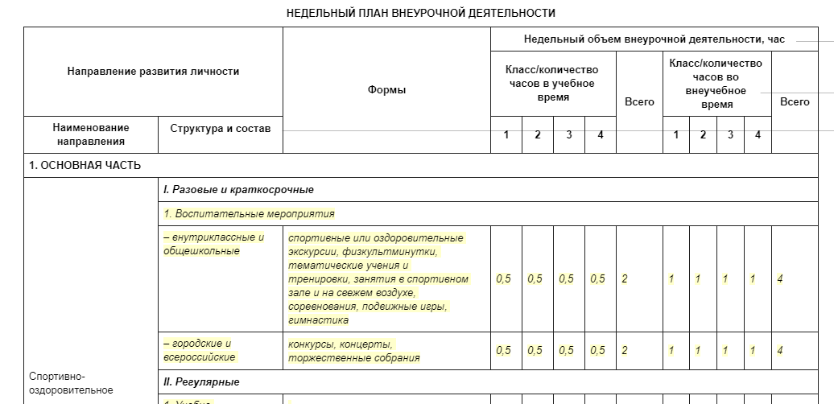
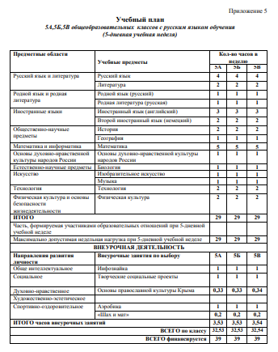
СЕТКА УЧЕБНОГО ПЛАНА

Slide 27
Этап планирования
ШАГ 6
Формируем учебные группы
Этап планирования
ШАГ 7
Устанавливаем режим внеурочных занятий

Slide 28

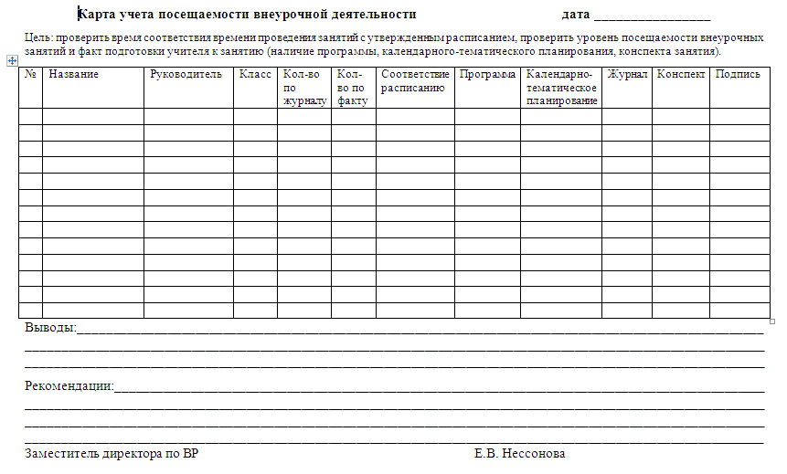

Этап контроля
ШАГ 1
Контролируем посещаемость занятий учащимися

Slide 29
Этап контроля
ШАГ 1
Контролируем посещаемость занятий учащимися

Slide 30
Этап контроля
ШАГ 2
Оцениваем достижения учащихся

Slide 31
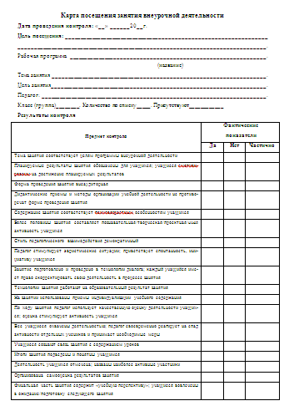
Этап контроля
ШАГ 3
Оцениваем эффективность проведенных внеурочных занятий и контролируем выполнение рабочих программ

Slide 32
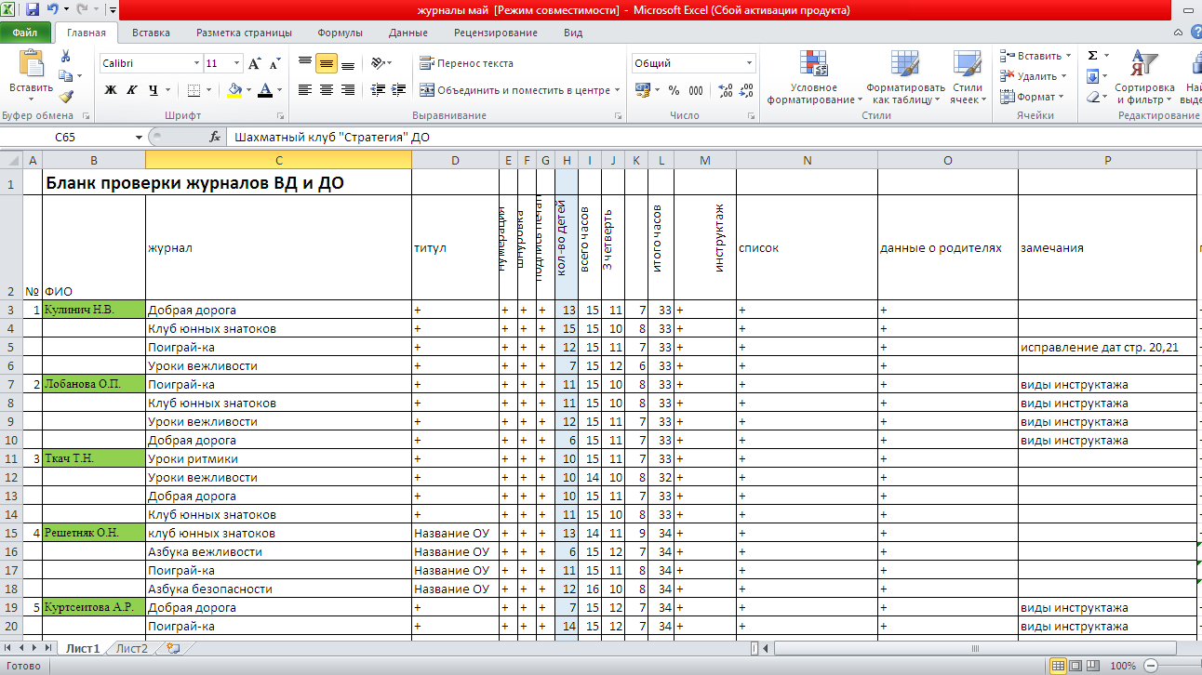
Этап контроля
ШАГ 3
Оцениваем эффективность проведенных внеурочных занятий и контролируем выполнение рабочих программ

Slide 33


Наши
артековцы

Slide 34
Шарифулина Амина, ученица 11 класса
Ткач Наталья, ученица 11 класса
Новикова Екатерина, ученица 11 класса
Табунщик Алина, ученица 10 класса
Гаврилова София, ученица 9 класса
Коваль Артур, ученик 9 класса
Мальцева Дарья , ученица 8 класса
Петрова Александра, ученица 8 класса
Лисюра София, ученица 8 класса
Купцов Роман, ученик 7 класса
Лозенко Даниил, ученик 7 класса
Чичкина Ульяна, ученица 7 класса
Балабанюк Полина, ученица 7 класса
Шардаков Иван, ученик 7 класса
Кунгурцева Антонина, ученица 7 класса
Ламм Роман, ученик 7 класса
Бережнова Ксения, ученица 7 класса
Чайка Игорь, ученик 5 класса

Slide 35

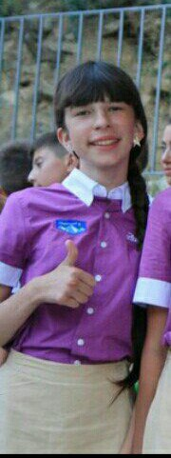
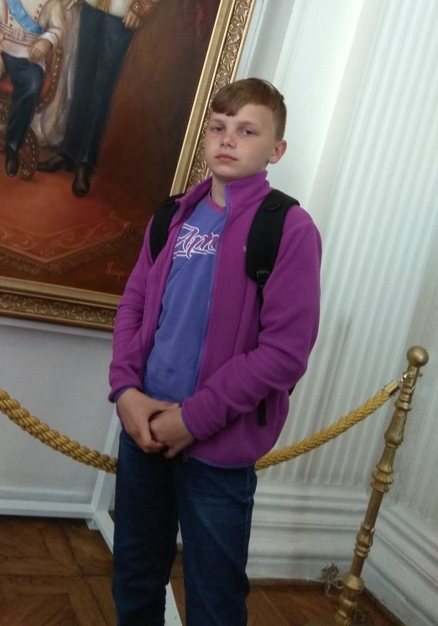
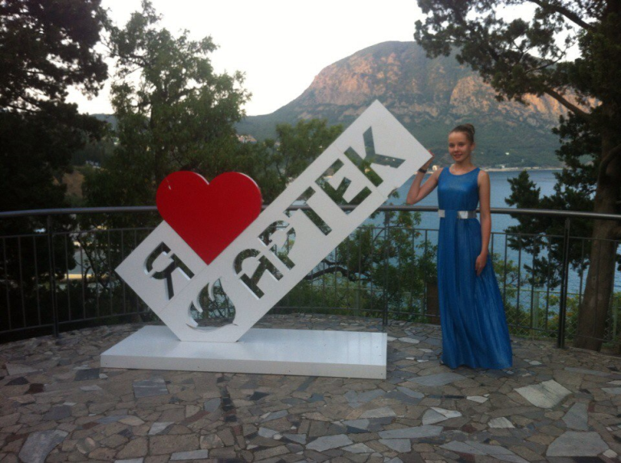


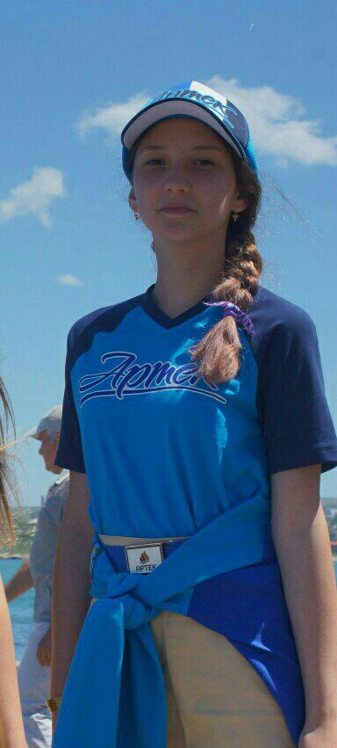

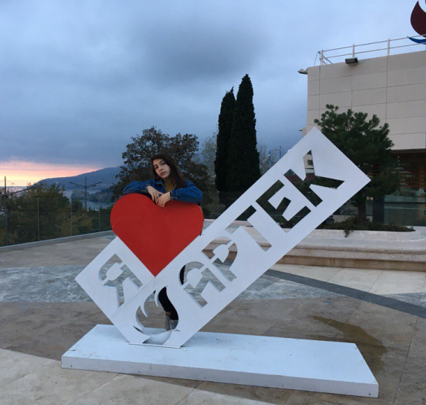
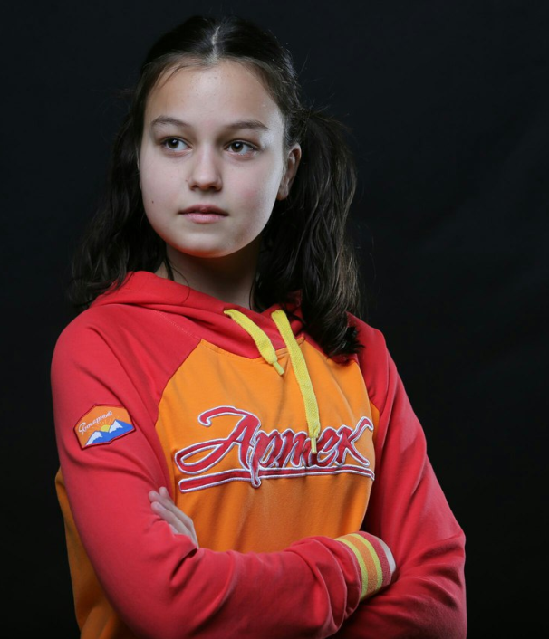
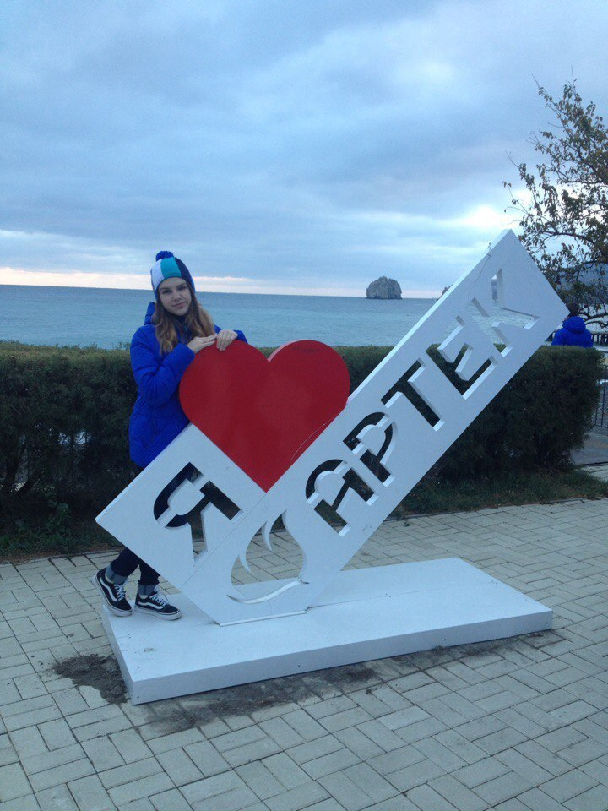
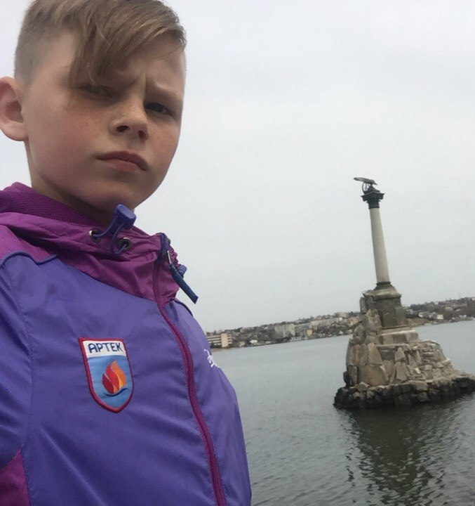
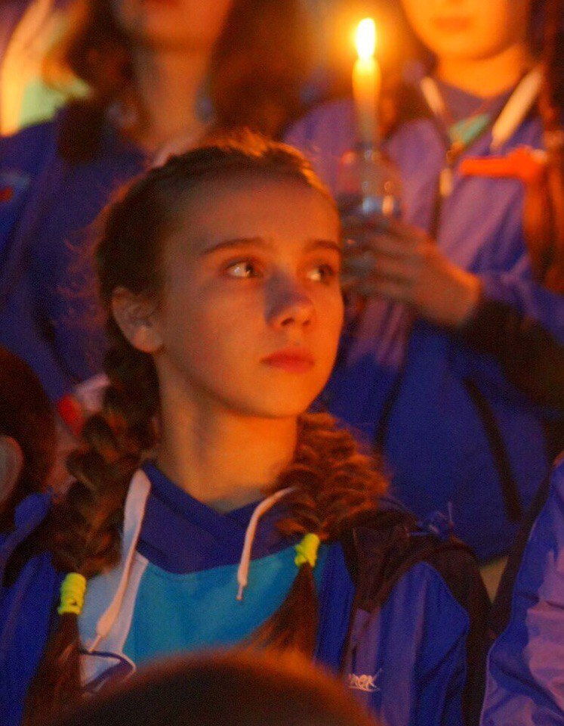
Наши артековцы

Slide 36

ВДЦ «СМЕНА»

Slide 37
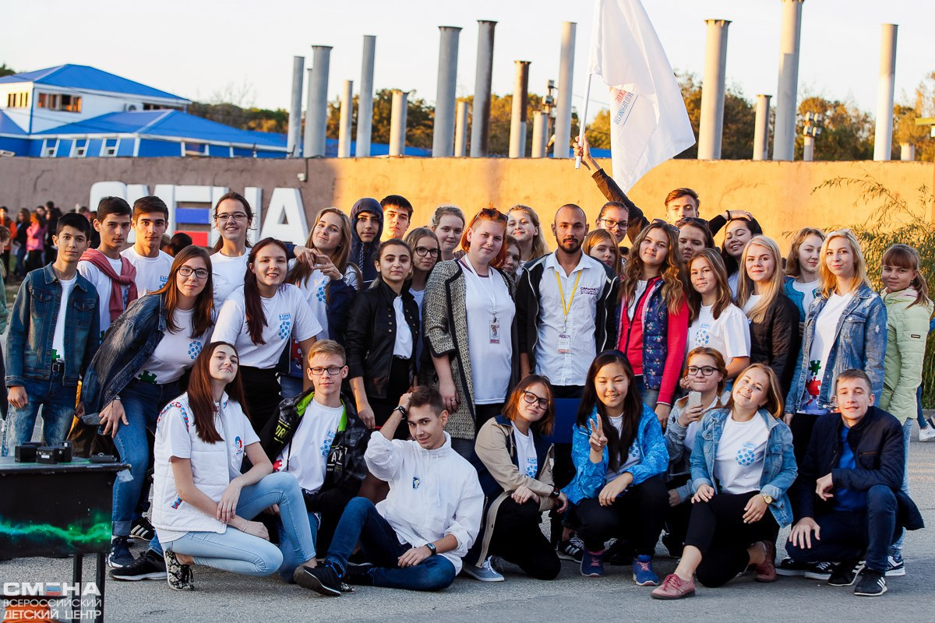
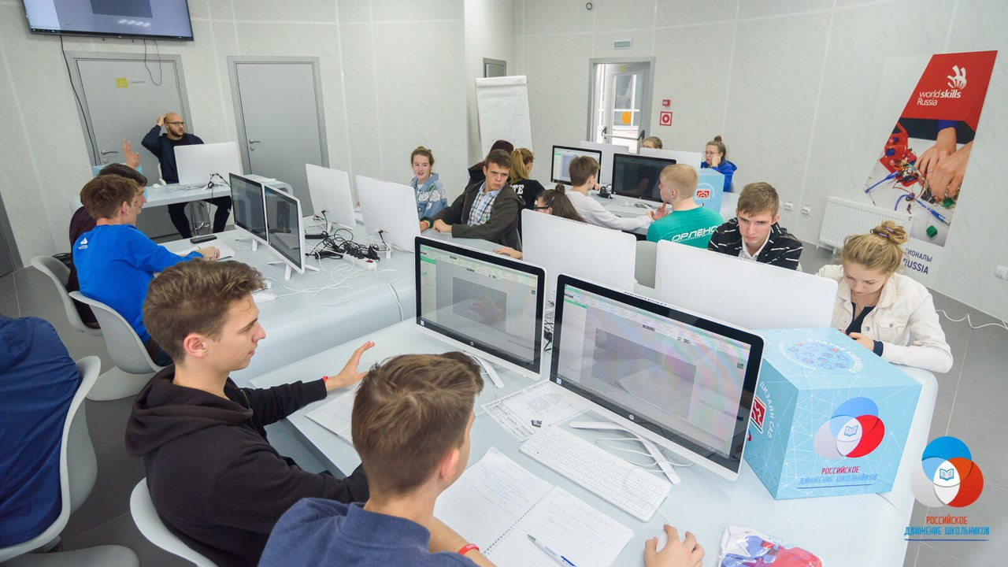
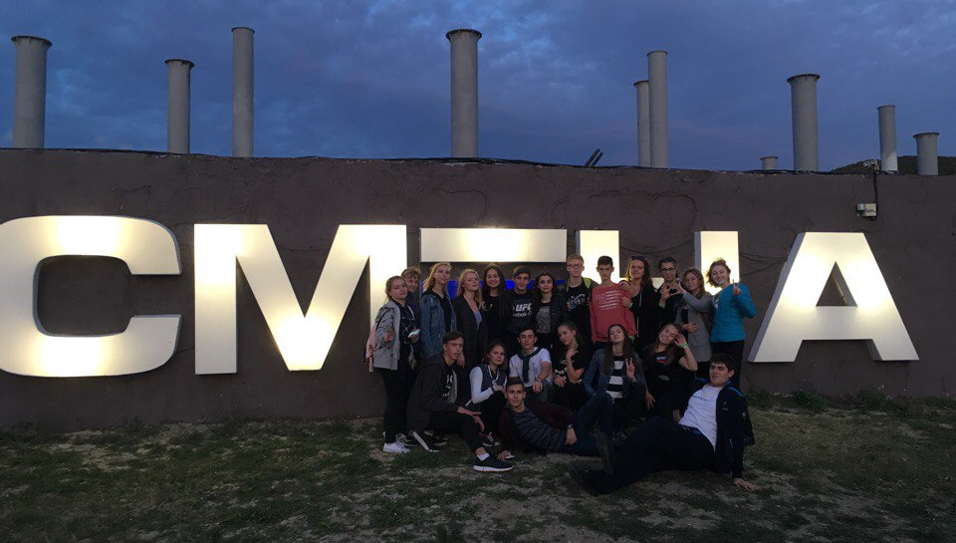
«В парке будущего»

Slide 38

ВДЦ «Орлёнок»

Slide 39
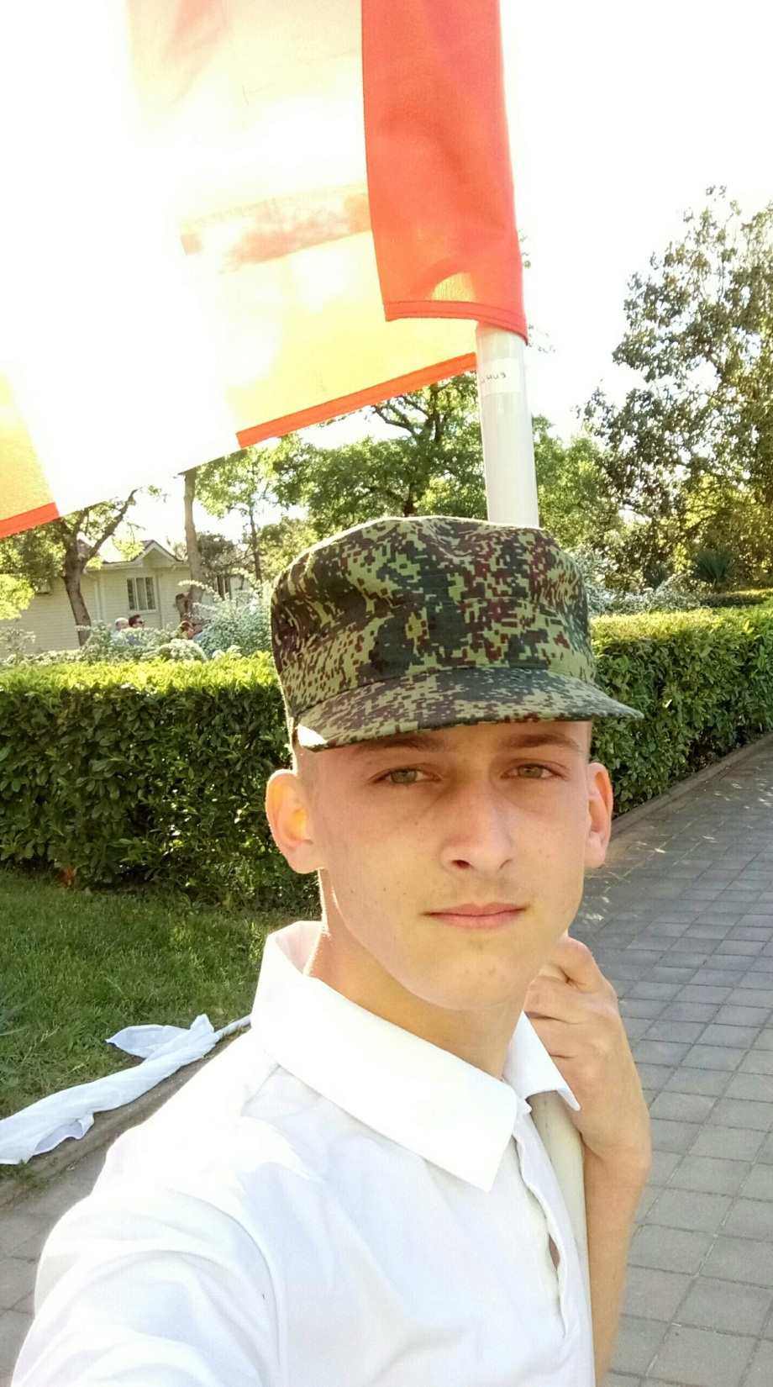
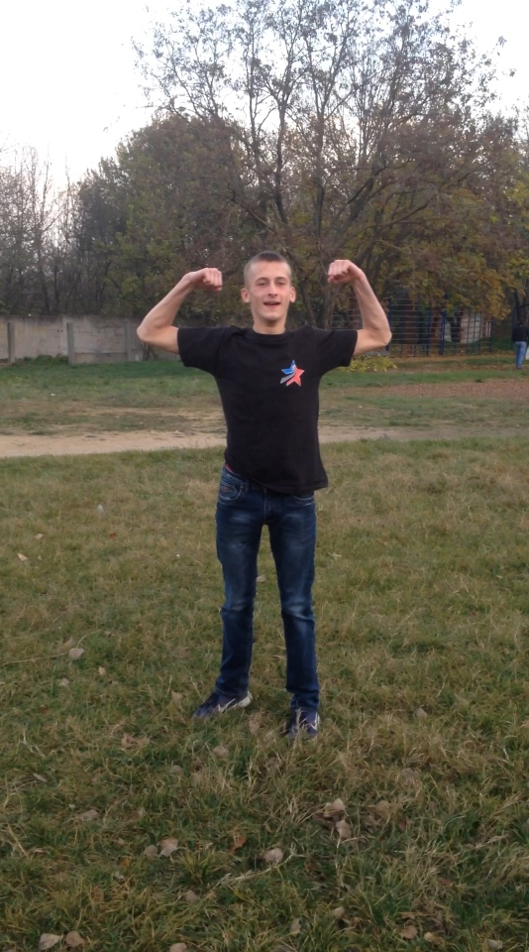
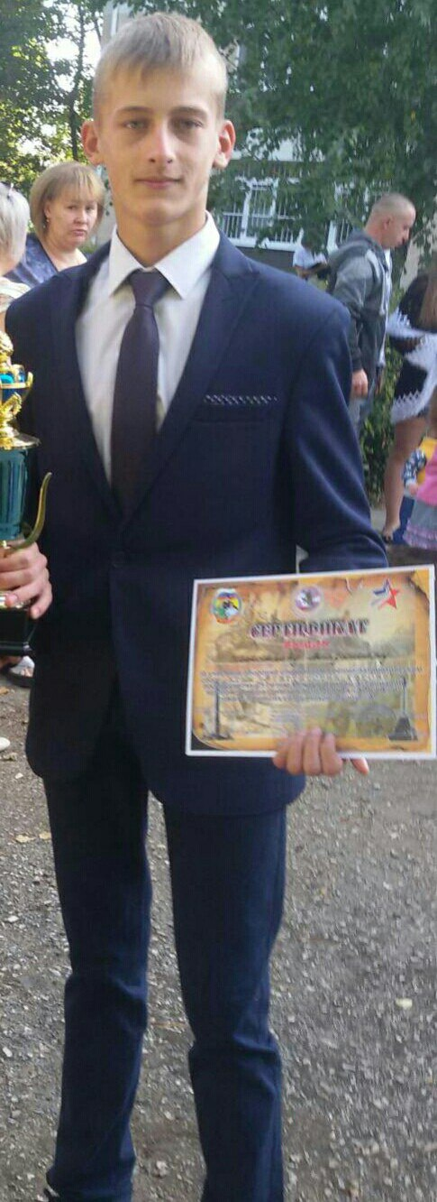

Slide 40

ОЦ «Сириус»

Slide 41
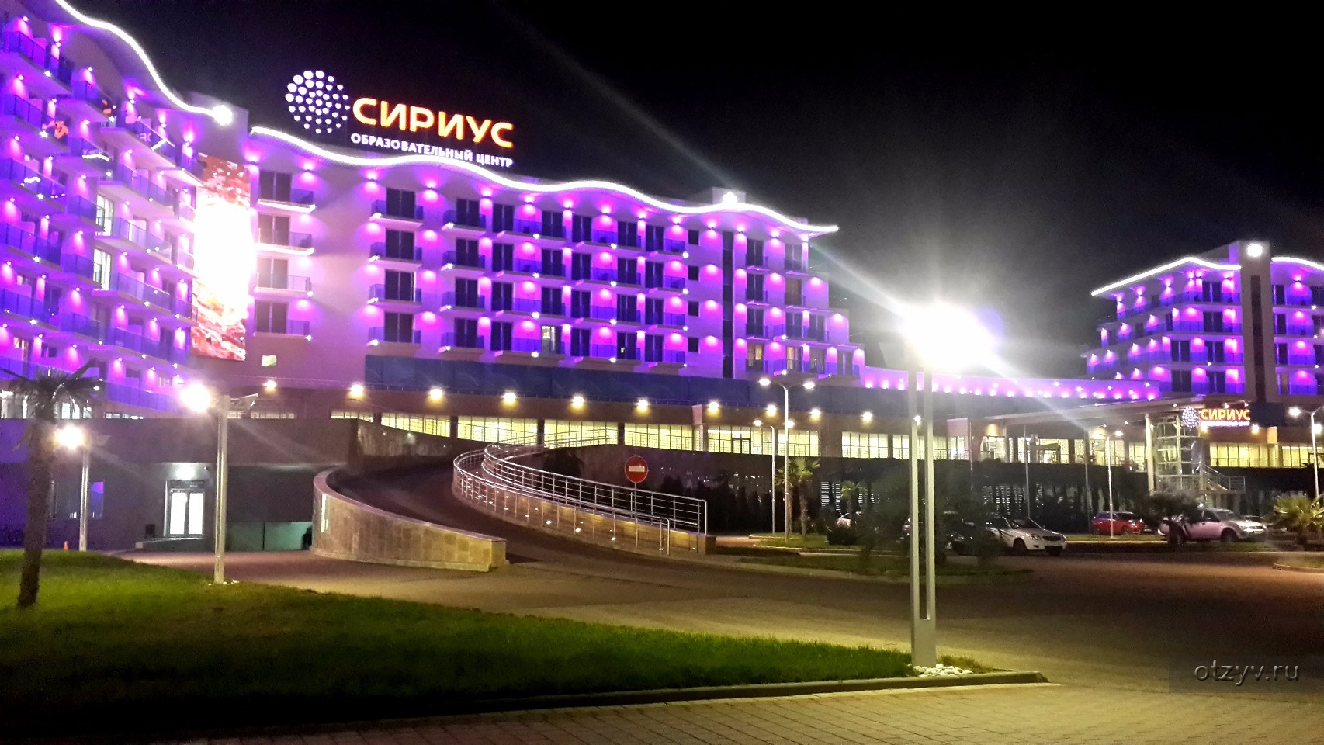
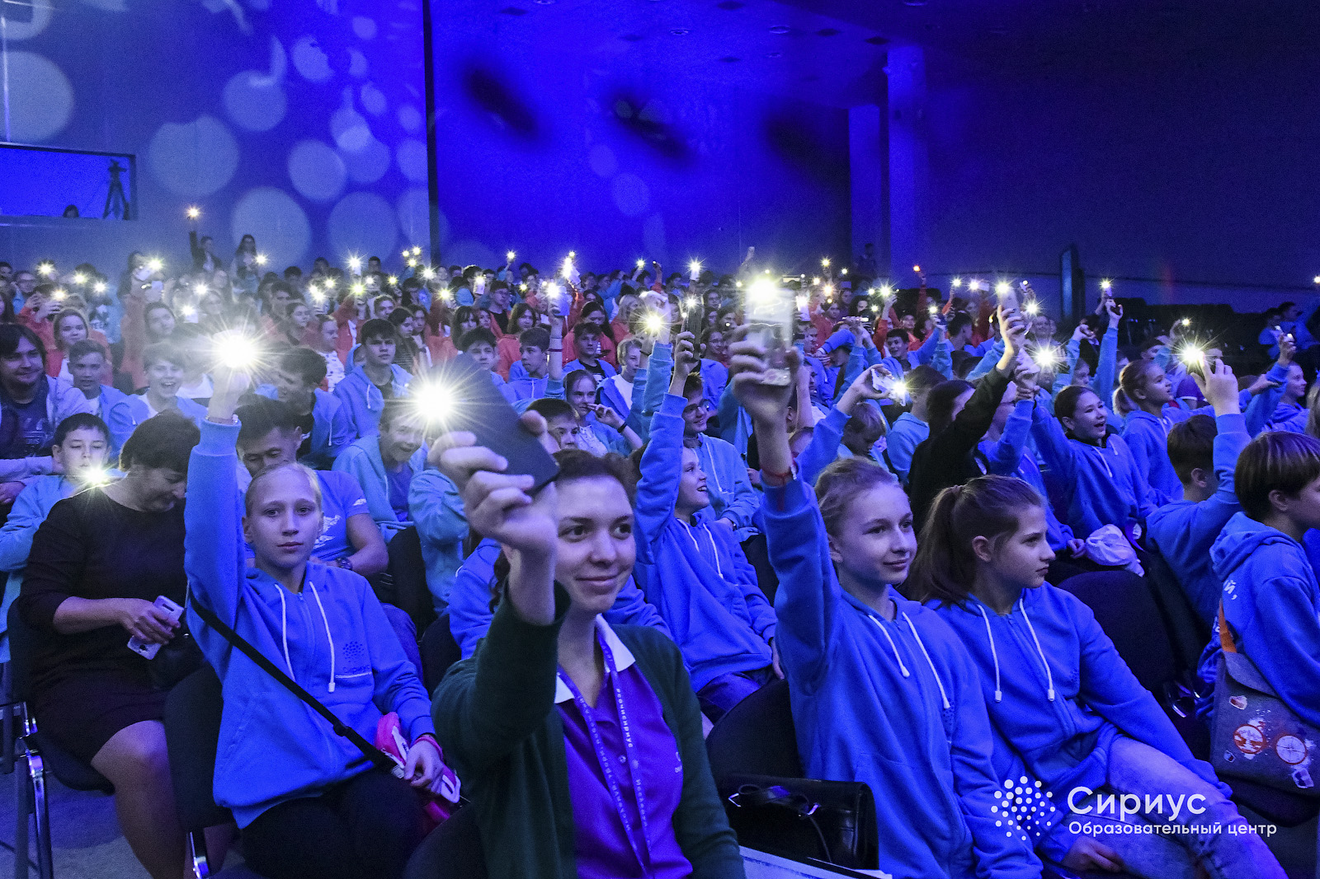
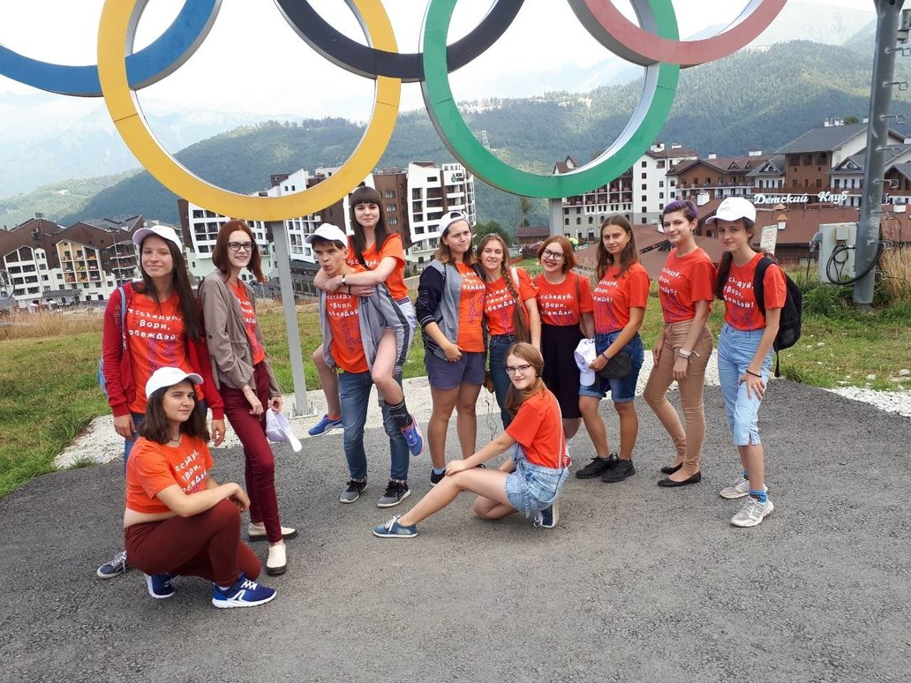
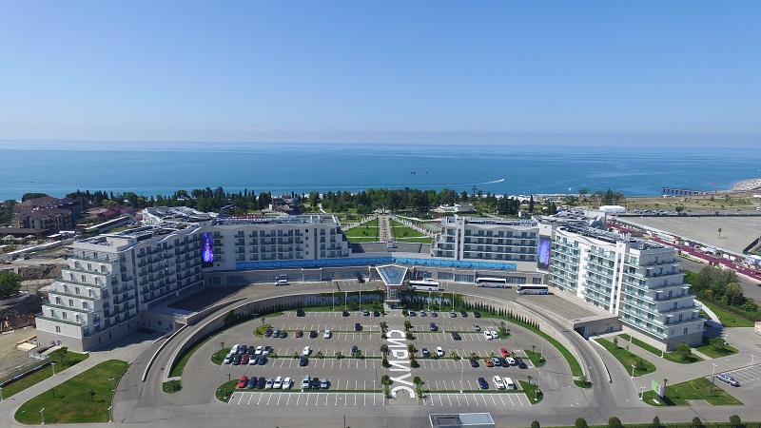

Slide 42
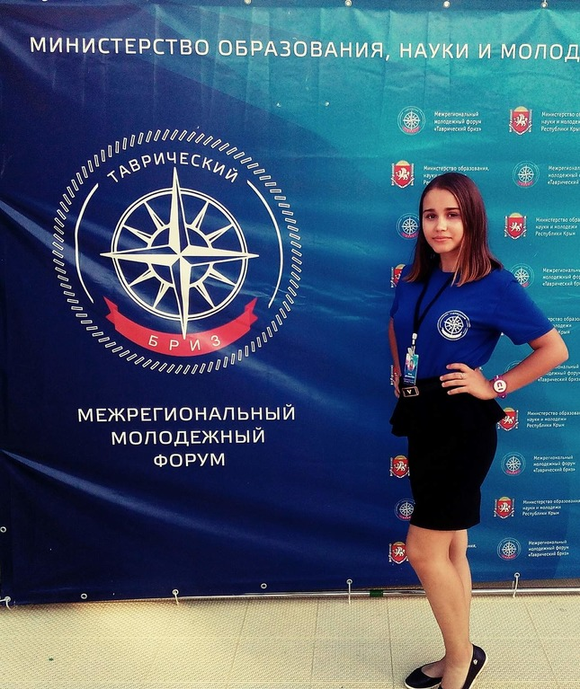
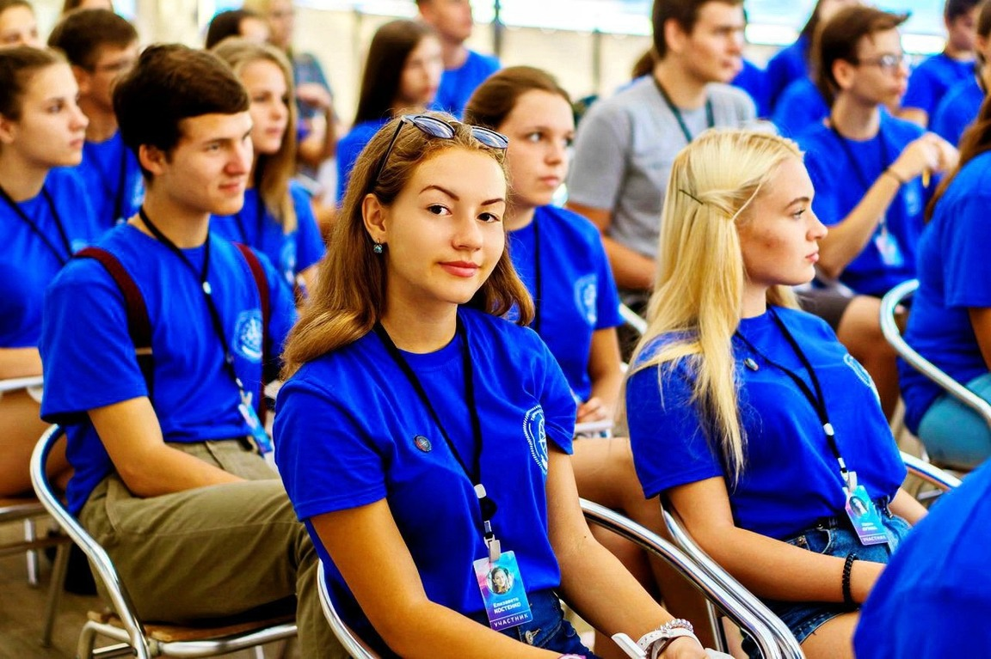
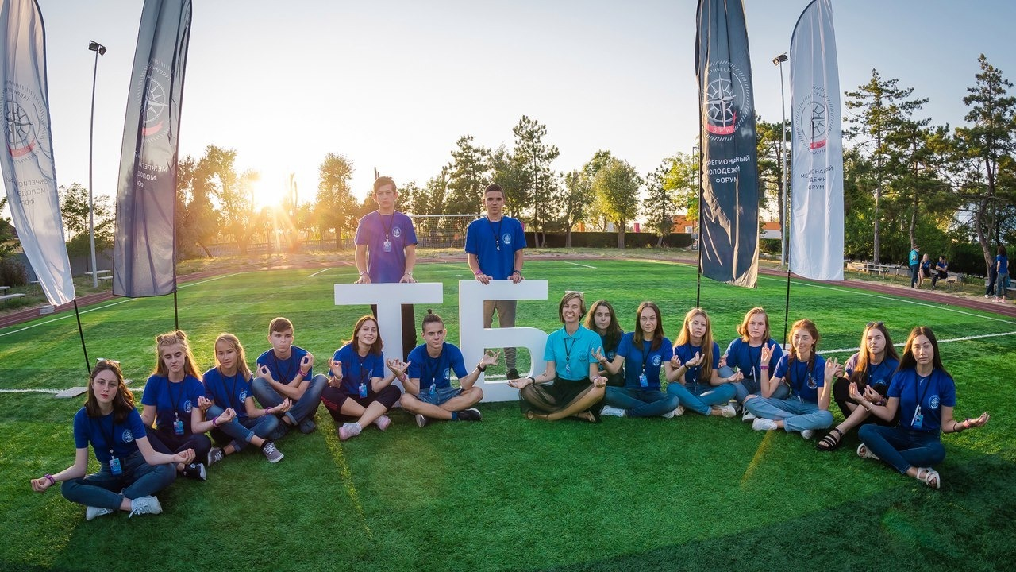

Slide 43
СПАСИБО ЗА ВНИМАНИЕ!

